Slide 1
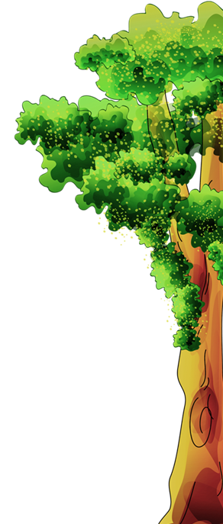
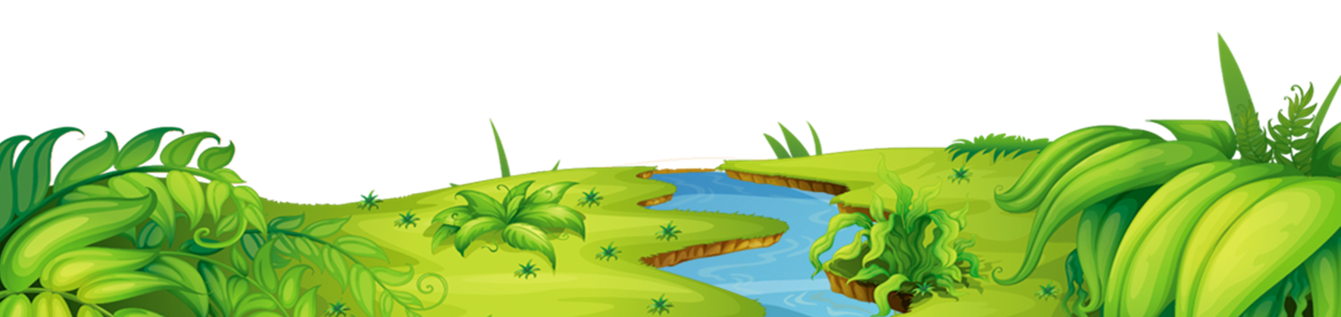
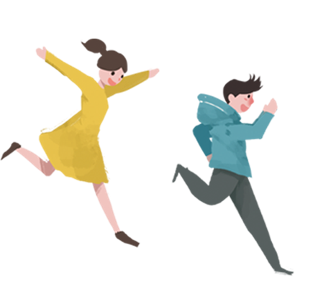
Chào mừng các em đến tiết học

Slide 2
1. Ôn và khởi động nhé.

Slide 3
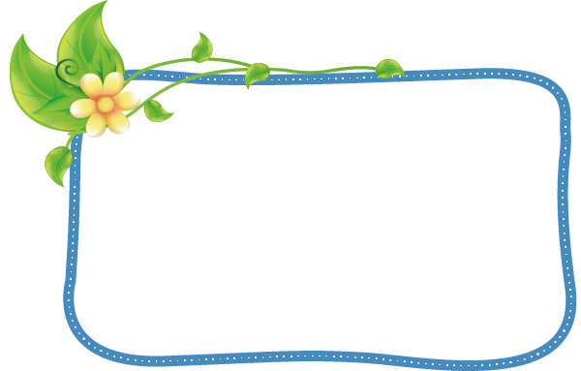
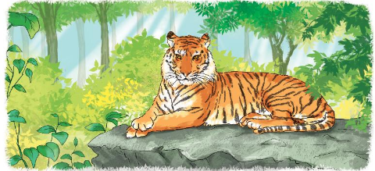
Giải câu đố
Lông vằn lông vện mắt xanh,
Dáng đi uyển chuyển nhe nanh tìm mồi,
Thỏ nai gặp phải, hỡi ôi,
Muông thú khiếp sợ tôn ngôi chúa rừng.
(Là con gì?)
Con hổ

Slide 4
Lắng nghe đọc mẫu
TAY DÒ
TAI NGHE
MẮT DÕI

Slide 5
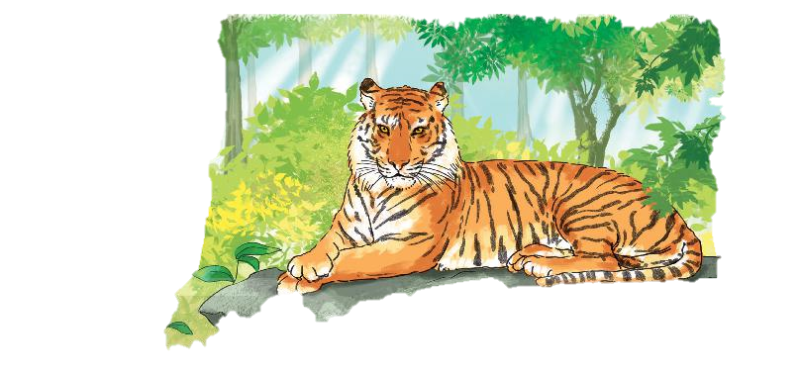
Đọc mẫu
Chúa tể rừng xanh
Hổ là loài thú dữ ăn thịt, và sống trong rừng. Lông hổ thường có màu vàng, pha những vằn đen. Răng sắc nhọn, mắt nhìn rõ mọi vật trong đêm tối. Bốn chân chắc khỏe và có vuốt sắc. Đuôi dài và cứng như roi sắt. Hổ di chuyển nhanh, có thể nhảy xa và săn mồi rất giỏi. Hổ rất khỏe và hung dữ.
Hầu hết các con vật sống trong rừng đều sợ hổ. Vì vậy, hổ được xem là chúa tể rừng xanh.
(Theo từ điển tranh về các con vật )

Slide 6
Luyện đọc câu dài:
Hổ là loài thú dữ ăn thịt, và sống trong rừng. Lông hổ thường có màu vàng, pha những vằn đen.

Slide 7
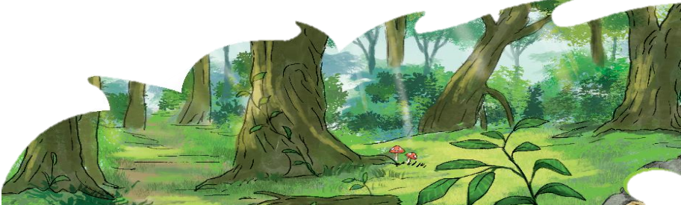
4
Viết vào vở câu trả lời cho câu hỏi b ở mục 3
Hổ ăn(……..) và sống(……).
Đuôi hổ(………).
Hổ ăn thịt và sống trong ǟừng.
Đuċ hổ dài và cứng như ǟΡ ǧắt.
Cuối câu có dấu gì?
Cần chú ý gì khi viết chữ đầu dòng?
Cần chú ý gì khi viết chữ đầu cái đầu câu?
Khoảng cách giữa các chữ như thế nào?
Notes:
GV hỏi để khai thác cho HS hiểu kĩ thuật viết (chữ đầu câu viết hoa, cuối câu có dấu chấm, khoảng cách các chữ bằng 1 con chữ o…)

Slide 8
Chào tạm biệt các em!

